Slide 1

CONFIDENTIAL
アジアにおける電通テックグループのご紹介

Slide 2
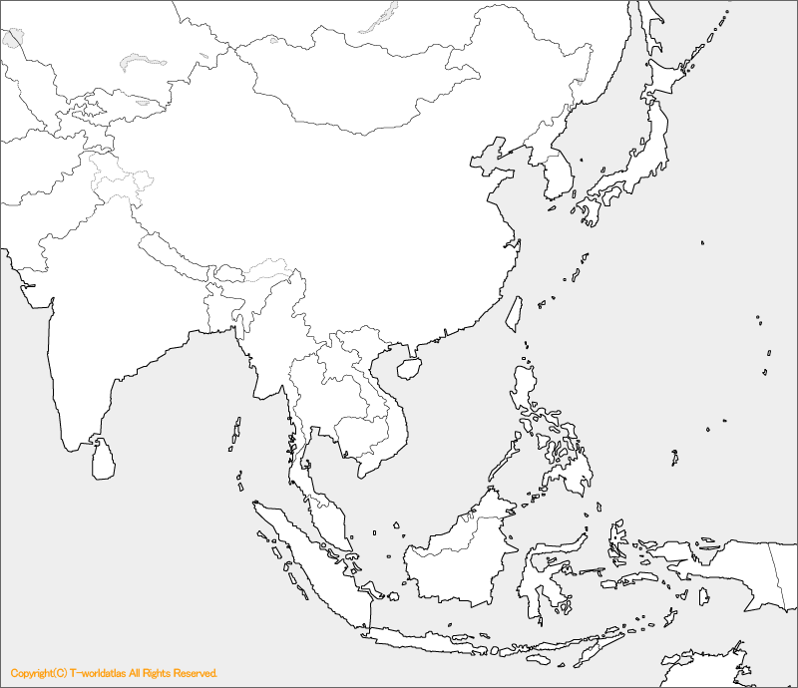
アジアにおける電通テックのネットワーク
DENTSU TEC
Tokyo
Beijing
Nagoya
Osaka
DENTSU TEC Beijing
Fukuoka
Shanghai
Dongguan
Bangkok
PROMO TEC
Ho-Chi-Minh City
Kuala Lumpur
Singapore
Jakarta

Slide 3
プロモテック

Slide 4
プロモテックの各拠点体制
4
電通テック（北京）
北京：25名
上海：36名
東莞：7名
合計：68名
（※被出向6名を含む）
電通テック北京
Beijing
Tokyo
Nagoya
Osaka
Fukuoka
Shanghai
電通テック
東京：991名
大阪：146名
名古屋：41名
福岡：15名
合計：1,193名
Dongguan
PROMO TEC
INTERNATIONAL
HEADQUARTER
Bangkok
Ho-Chi-Minh City
出向者3名
ローカルスタッフ8名
Kuala Lumpur
Singapore
Jakarta
PROMO TEC SINGAPORE
PROMO TEC INDONESIA
PROMO TEC VIETNAM
PROMO TEC SYNERGY
PROMO TEC
THAILAND
TEC ACTION INDONESIA
TEC DESIGN INDONESIA
ローカルスタッフ1名
出向者2名、ローカルスタッフ25名
出向者2名
ローカルスタッフ19名
出向者1名
ローカルスタッフ10名
出向者1名(IHQ兼務)
ローカルスタッフ33名
シンガポール
フィリピン
インドネシア
ベトナム
マレーシア
タイ/ミャンマー
カンボジア

Slide 5
プロモテックの歴史
5
日系クライアントのアジア市場進出に伴い、当該地域での展開を拡大
2013.7
Malaysia
2012.3
India
2013.7
Thailand
2013.4
Vietnam
2011.10
Singapore
2012.3
Indonesia
Sales
Gross Profit
2011年にシンガポールに拠点を構えた後、
インド、インドネシア、ベトナム、マレーシア、タイと事業を拡げ、
2013年には全拠点で営業を開始

Slide 6
現在の資本関係
6
電通テ
ッ
ク
PT IHQ (Thai)
99.998%
PT Singapore
PT India
100%
95%
5%
PT Indonesia
95%
5%
TEC Action Indonesia
95%
5%
TEC Design Indonesia
95%
5%
IDI
（Nominee Shareholder)
10%
PT Vietnam
MHCB Consulting
（Nominee Shareholder）
90%
48%
PT Thailand
TBS
（Nominee Shareholder）
3%
49%
51%
PT Synergy
95%
→ 44％
5%
2015年11月にタイにIHQ（ International Headquarter）を設立

Slide 7




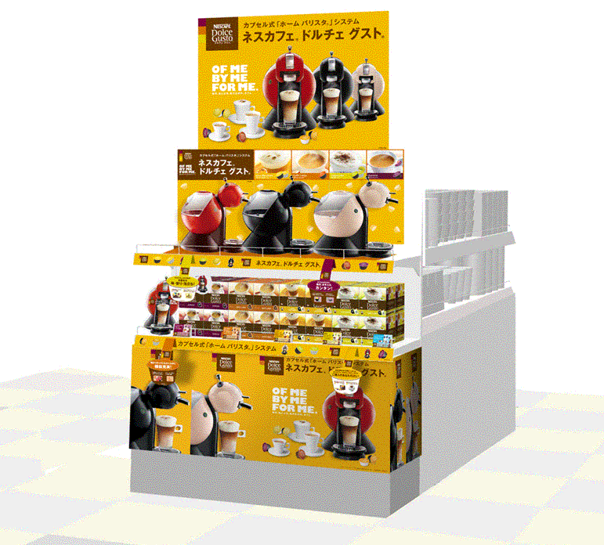











電通テックは、60年以上の歴史を持つ“トータル・プロモーション・カンパニー” です
年間売上： 1,193.8 億円 (2015年3月期)
海外拠点： 電通テック（北京）: 中国（北京、上海、東莞）
    PROMO TEC: シンガポール、インド、インドネシア、ベトナム、マレーシア、タイ
年間実績
プレミアム
店頭什器
印刷
サンプリング
105,000,000個
62億円
1,001件
36億円
9,367件
302億円
945件
51億円
キャンペーン
イベントスペース
WEB
OOH
3,267件
160億円
4,553件
513億円
2,538件
54億円
1,122件
77億円
※その他、クリエーティブグラフィック制作、コンテンツビジネスなどの事業も取り扱っております。
Notes:
すでに何度も聞いておられるかと思いますが、まずは日本での実績からお話しさせていただきます。
この領域は日本独特のものですが、それぞれの件数や個数、回数などをご覧いただければ、電通テックの大体の作業規模をご理解いただけるでしょう。
何年もかけて、このような実績を積み重ねて参りました。
そして、我々プロモテックは、インドを含むアジア全域におけるプロモーションビジネスを開発していきます。
プロモテックはすでに、シンガポール、インド、インドネシアに拠点を設立しておりますが、我々のアジアネットワークは順調に拡大を続け、今年中にはベトナム、タイ、マレーシアへも進出予定です。

Slide 8
PROMO TEC のネットワーク
電通テック北京
Beijing
Tokyo
電通テックの
ノウハウの
すべてを
アジアに。
Nagoya
Osaka
Fukuoka
Gurgaon
Shanghai
Dongguan
★
Bangkok
Ho-Chi-Minh City
★
Kuala Lumpur
★
Singapore
Jakarta
Notes:
こちらは当社のアジア戦略の概要図です。
中国では、10年前に現地法人である電通テック北京を開設し、現在は北京と上海に営業拠点、トンガンに販促物の調達拠点を配置しています。
そして、アセアン及びインドのプロモーション市場を攻略する会社としてプロモテックを配置しました。
昨年、HQをシンガポールにおき、インドネシア、インドに現地法人を開設致しました。そして、本年4月にはベトナム、8月にはタイ、マレーシアにも現地法人を設立すべく準備を進めています。
そして中国、アセアン、インドの域内を柔軟に統合し、日本の電通テックからの人材とノウハウを投入。
A国で作成したノベルティをB国で使用したり、C国で作った什器を日本に輸入したりと、域内で最適な調達ができるネットワークとしても機能させ、クライアントに最適なサービスを最適な価格で提供できる体制を構築中です。

Slide 9
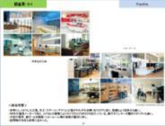
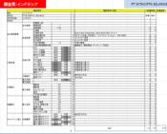
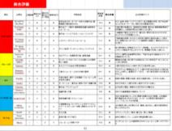
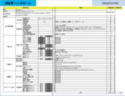
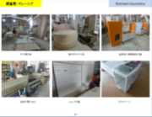
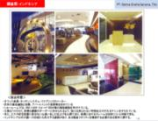
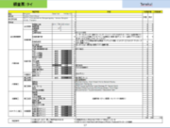
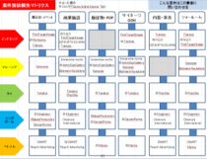
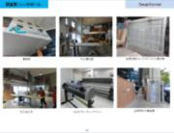
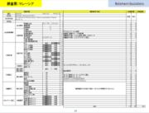
サプライヤーアセスメントシステム
統一フォーマットで、あらゆる角度からサプライヤーをアセスメントし、調達を管理
統一フォーマットを用いて
アセスメントを実施
データベース化して共有
いつでも最適なサプライヤーを
選択することが可能に
アセスメント結果をサプライヤーとも共有して、スキル向上につなげる
Notes:
そしてこれらの豊富な実績をささえるのが、プロモテック独自のサプライヤーアセスメントシステムです。
各国統一のフォーマットを用いて実際に工場へ出向きアセスメントを実施。
結果をデータベース化してどの国でも使えるように情報共有を行います。
そして、情報を国別、業種別に仕分けして、いつでも最適なサプライヤーが選択できる一覧表を作成しています。

Slide 10
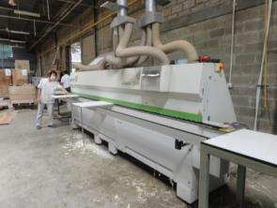
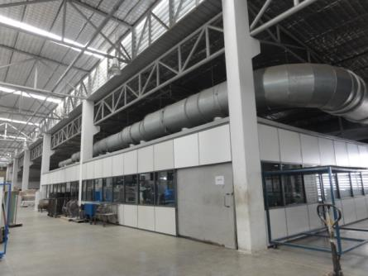
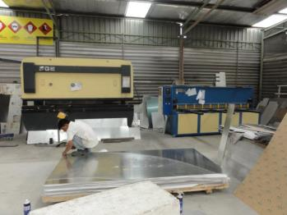
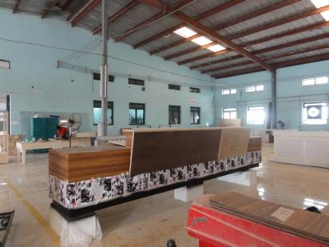
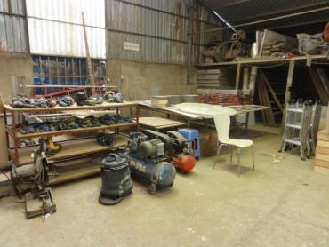
サプライヤーアセスメントシステム
印刷・看板・什器工場
8カ国118社

Slide 11
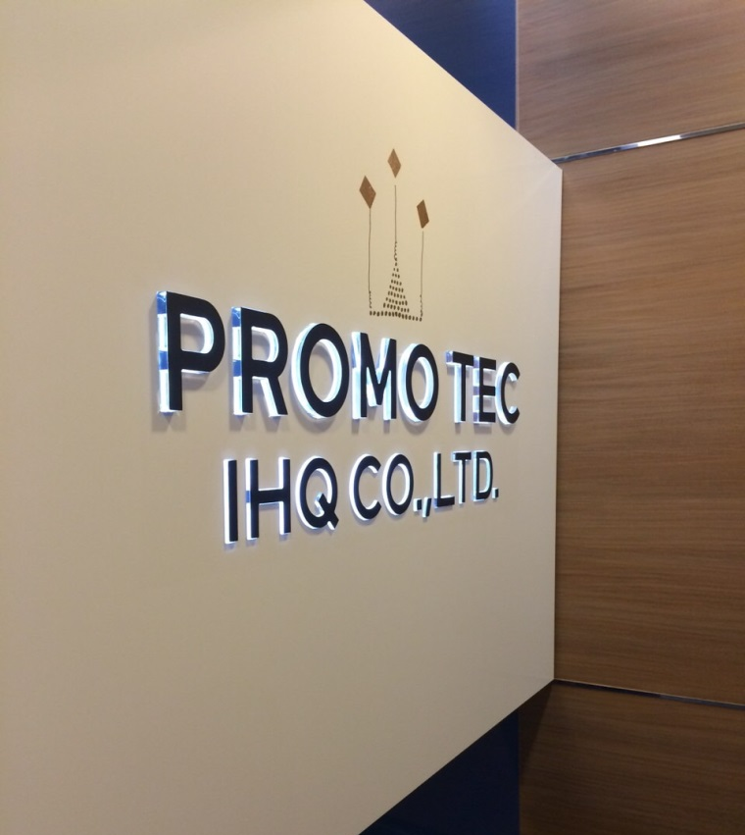
PROMO TEC IHQ CO., LTD.
Notes:
最初にご紹介するのは、シンガポールです。
シンガポール最大の金融街であるラッフルズ・プレースに居を構えております。

Slide 12
PROMO TEC IHQ 概要
会社名：
オフィス：
設立資本金：
設立年月日：
代表者：
従業員数：
事業内容：
PROMO TEC IHQ CO., LTD.
5th Floor, 208 Wireless Road Building,
208 Wireless Road, Lumpini, Pathumwan,
Bangkok 10330 Thailand
TEL: +66 2 675 3883 FAX: +66 2 675 3883 ext.7
10,000,000タイバーツ（約3,400万円）
PROMO TEC PTE. LTD.(99.998%)
2015年11月9日
代表取締役社長 小暮恵理子（現 電通テック執行役員）
10名 (うち出向者3名)
アジア各地に展開するプロモテック拠点の統括・管理

Slide 13
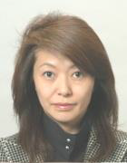
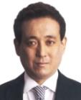
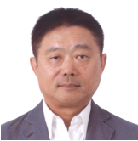




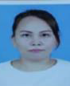
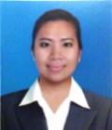
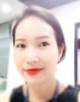
PROMO TEC IHQ
小暮 恵理子
下飯坂 保馬
Account Services
Administration
桃井 政市
石井 聡
エム
ポーン
ギャッビー
オホ
フーン
イヴ
ギフト

Slide 14
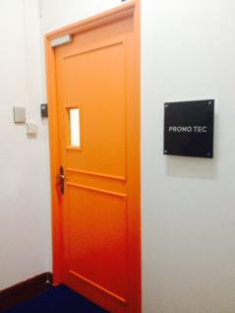
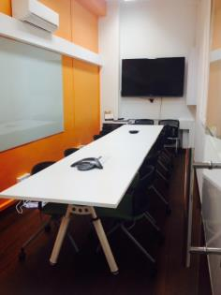
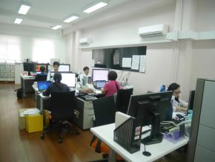
PROMO TEC(SINGAPORE)
Notes:
最初にご紹介するのは、シンガポールです。
シンガポール最大の金融街であるラッフルズ・プレースに居を構えております。

Slide 15
PROMO TEC (SINGAPORE)概要
会社名：
オフィス：
設立資本金：
設立年月日：
代表者：
営業責任者：
従業員数：
事業内容：
PROMO TEC PTE. LTD.
100 Tras Street #16-01 100AM Singapore 079027
TEL: +65-6239-9353 FAX: +65-6239-9355
14,320,000シンガポールドル（約9億円）
㈱電通テック（100％）
2011年10月28日
代表取締役社長
（現 電通テック執行役員）
植竹 杏子 / MOBILE: +65-9146-5543
uetake.k@promotec.pro
1名
プロモーション関連業務全般

Slide 16

PROMO TEC （SINGAPORE）
営業セクション
植竹 杏子

Slide 17
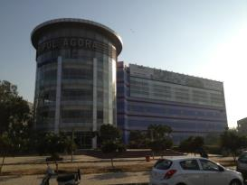
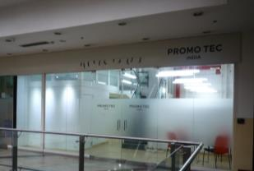
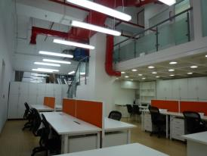
PROMO TEC INDIA
Notes:
次の拠点はインドとなります。
首都デリーの近郊衛星都市としてビジネス街、ブランド街中心に急速な発展を遂げた、グルガオンに所在します。

Slide 18
PROMO TEC INDIA PVT.LTD.概要
会社名：
オフィス：
設立資本金：
設立年月日：
従業員数:
事業内容：
PROMO TEC INDIA PVT.LTD.
306, 3rd Floor, Vipul Agora, M.G. Road,
Gurgaon-122002, Haryana, INDIA
TEL: +91-124-410-6215
82,000,000インドルピー（約1億5,000万円）
PROMO TEC（95％）、㈱電通テック（5％）
2012年3月22日
5名
プロモーション関連業務全般

Slide 19

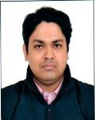
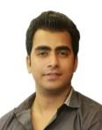

PROMO TEC INDIA
Account Services
Administration
マノジ
ヴィノッド
ラジーブ
スニール
アヌラダ

Slide 20
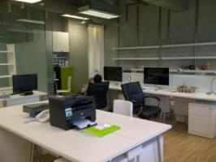
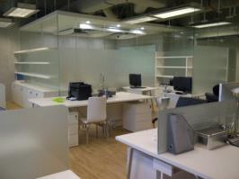
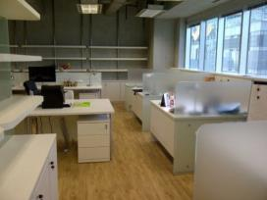
PROMO TEC INDONESIA
（コンサル会社）
TEC ACTION INDONESIA
（イベント会社）
TEC DESIGN INDONESIA
（デザイン会社）
Notes:
インドネシアには3社の現地法人があり、
電通インドネシアグループの各社と隣接するオフィスビルBapindo Plazaに入居しています。

Slide 21
INDONESIA 3社概要
<PT. PROMO TEC INDONESIA>
オフィス：
設立資本金：
設立年月日：
代表者：
事業内容：
従業員数
Summitmas II,8th Floor Jl.Jend Sudirman Kav.61-62 Jakarta
12190, Indonesia
TEL: +62-21-29950060 ／ FAX: +62-21-29950030
350,000USドル(約3,000万円） ／ PROMO TEC95％、㈱電通テック5％
2012年3月28日
取締役 井上 亘 / MOBILE: +62-81-280065678 / inouew@promotec.pro
プロモーション領域全般におけるコンサルティング
27名 (うち出向者2名) ※PROMO TEC INDONESIAグループ全体従業員数
<PT. TEC ACTION INDONESIA>
<PT. TEC DESIGN INDONESIA>
＜PT TEC ACTION INDONESIA＞
＜PT TEC DESIGN INDONESIA＞
オフィス：
設立資本金：
設立年月日：
代表者：
事業内容：
Summitmas II,8th Floor Jl.Jend Sudirman Kav.61-62 Jakarta
12190, Indonesia
TEL: +62-21-29950070 ／ FAX: +62-21-29950030
950,000USドル (約7,500万円） ／ PROMO TEC95％、㈱電通テック5％
2012年12月21日
ロバート
<ACTION> イベント関連事業全般
<DESIGN> デザイン関連事業全般

Slide 22

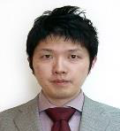


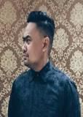



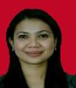


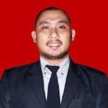



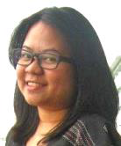

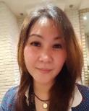

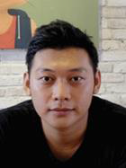
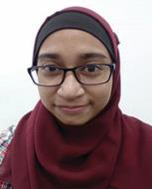
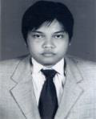




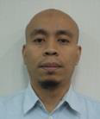
PROMO TEC INDONESIA GROUP体制図
全体統括
アドミニセクション （三社対応）
井上 亘
生津 徹
石澤 元
ロバート
アント
インタン
ビナ
アンワル
ナタリア
ジェシカ
シンタ
ライス
バレンシ
ミラ
ヨッシー
メリッサ
ディエゴ
ジョイス
アール
ブドイエージ
メタ
イルハム
トヤ
キキ
ヘンドリック
ウェンディ
アフィッド
PROMO TEC INDONESIA
TEC ACTION INDONESIA
TEC DESIGN INDONESIA

Slide 23
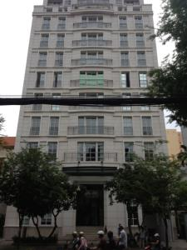
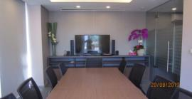
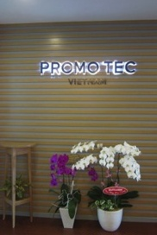
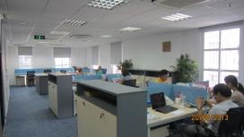
PROMO TEC VIETNAM

Slide 24
PROMO TEC VIETNAM概要
会社名：
オフィス：
設立資本金：
設立年月日：
代表者：
営業責任者：
従業員数
事業内容：
PROMO TEC VIETNAM LTD
5th Floor, Lafayette De Saigon, 8 Phung Khac Khoan Street,
District 1, Ho Chi Minh City, Vietnam
TEL: +84-28-3824-7282 FAX: +84-28-3824-7284
26,250,000,000 ベトナムドン（約1億円）
PROMO TEC（90％）、現地コンサル会社（10％）
2013年4月16日
田中敦/ MOBILE: +84 906 820 559
田中敦/ tanaka@promotec.pro
21名 (うち出向者2名)
プロモーション関連業務全般

Slide 25
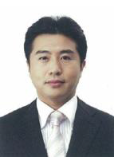


















PROMO TEC VIETNAM
アドミニ
セクション
営業セクション
田中敦
福居 賢
チャン
グイン
チ
ユイ
ロン
ブー
ヴイ
カーン
ホア
ス
クイン
ニュン
入江美穂
照井 大介
イン
チャン
アイン
リン
ジュン

Slide 26


PROMO TEC SYNERGY
（MALAYSIA）

Slide 27
PROMO TEC SYNERGY 概要
会社名:
オフィス：
設立資本金：
設立年月日：
代表者：
従業員:
事業内容：
PROMO TEC SYNERGY SDN. BHD.
Unit No.26-7 (Office Suite) Menara 1Mont Kiara,
No 1 Jalan Kiara, Mont Kiara、50480 Kuala Lumpur, Malaysia
TEL: +603 6211 7853 Fax: +603 6211 7835
3,405,000マレーシアリンギット （約１億円）
PROMO TEC (95%), 電通テック (5%)
2013年7月2日
高橋 渉 MOBILE: +60-125117551
watain@promotec.pro
11名 (うち出向者1名）
プロモーション関連業務全般

Slide 28











PROMO TEC SYNERGY
Account Services
Administration
高橋 渉
エニー
ジェリー
マーク
ゴホ
ミザー
ジミー
リコ
キャロル
アルビン
ナー

Slide 29




PROMO TEC (THAILAND)

Slide 30
PROMO TEC （THAILAND） 概要
会社名:
オフィス：
設立資本金：
設立年月日：
代表者：
従業員数:
事業内容：
PROMO TEC (THAILAND) Co., LTD.
6th Floor, Unit 602, 603-604/1
208 Wireless Road Building
208 Wireless Road, Lumpini, Pathumwan
Bangkok, Thailand
TEL: +66-2-675-3883
4,000,000タイバーツ （約1,000万円）
PROMO TEC (49%), 現地コンサルティング会社(48%)
現地ビジネスサービス会社 (3%)
2013年7月19日
下飯坂 保馬 / MOBILE: +66-81-804-5395
shimoiizaka@promotec.pro
34名 (うち出向者1名（IHQ兼務者）） ※ドライバー・メイド等含まず
プロモーション関連業務全般

Slide 31






























PROMO TEC （THAILAND）
Account Services
Administration
下飯坂 保馬
桃井 政一
ポーン
ギャッビー
ヌム
クリット
ポン
ポン
ゴルフ
フーン
ヌー
斉藤 遊
ナット
フォン
ノイ
バンク
ソム
ジャック
ポー
ベル
ノック
イヴ
ターン
テー
ジョイ
ガティブ
ユン
パー
メイジ
ルッケード
ノット
オッド
オム
ゴン

Slide 32
電通太科（北京）広告有限公司

Slide 33
電通テック北京概要
会社名： 電通太科（北京）広告有限公司
オフィス： 北京本社 〒100027 北京市東城区朝陽門北大街8号富華大厦F座13B室
上海支社 〒200031 上海市建国西路283号尚街Loft 2号楼附楼
東莞支社 〒523840 東莞市長安鎮長青南路303号地王広場 1001室
設立資本金： 25,000万円
設立年月日： 2002年4月
代表者： 千葉 敦
従業員数： 61名（電通テックからの出向者5名）2015年11月20日現在
事業内容： イベントプロモーション制作
セールスプロモーション制作
映像制作
デジタル・プロモーション
スペースデザイン
コンサルティングサービス など

Slide 34
電通テック北京の拠点体制
電通テック北京
北京本社
DENTSU TEC Beijing
Beijing
Tokyo
22名
Nagoya
Osaka
Gurgaon
Fukuoka
北京
Shanghai
Dongguan
Bangkok
Ho-Chi-Minh City
電通テック北京
上海支社
電通テック北京
東莞支社
Kuala Lumpur
Singapore
33名
6名
Jakarta
上海
東莞（調達拠点）

